Slide 1
Synteza spaleniowa jako metoda otrzymywania nanomateriałów
Autor: Piotr Toka
Opiekun: dr Agnieszka Dąbrowska
Uniwersytet Warszawski Wydział Chemii Pracownia Fizykochemii Nanomateriałów
Autorem zdjęć jest dr Agnieszka Dąbrowska

Slide 2
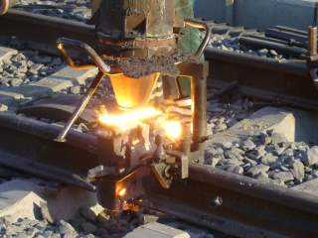
Co to jest synteza spaleniowa?
Samorozprzestrzeniająca się synteza wysokotemperaturowa
Spawanie termitowe
Fe₂O₃ + 2 Al → Al₂O₃ + 2 Fe
Notes:
http://www.skanska.pl/pl/oferta/usugi-specjalistyczne-wynajem/tory-kolejowe-i-tramwajowe1/wynajem-sprztu3/

Slide 3
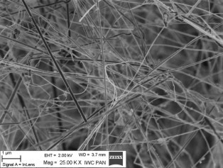
Nanowłókna węglika krzemu (NWSiC)
Duża twardość (9,5 w skali Mohsa, diament ma 10)
Bierność chemiczna
Wysoka temperatura topnienia
Fotoluminescencja
Wysoka przewodność cieplna

Slide 4
Układ eksperymentalny
Układ do kontrolowanego wprowadzania mieszanin gazowych
Wziernik z okienkiem

Slide 5
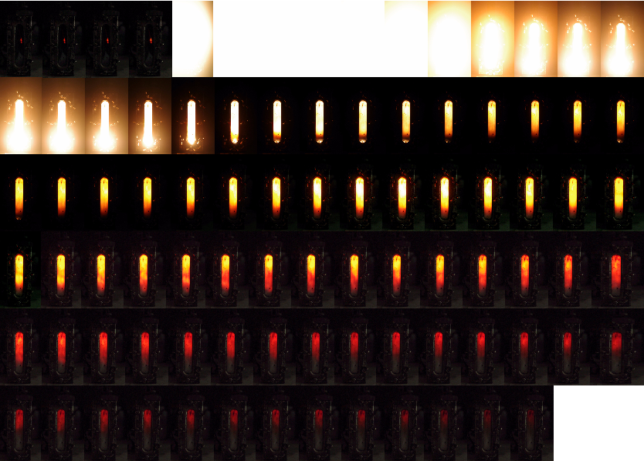
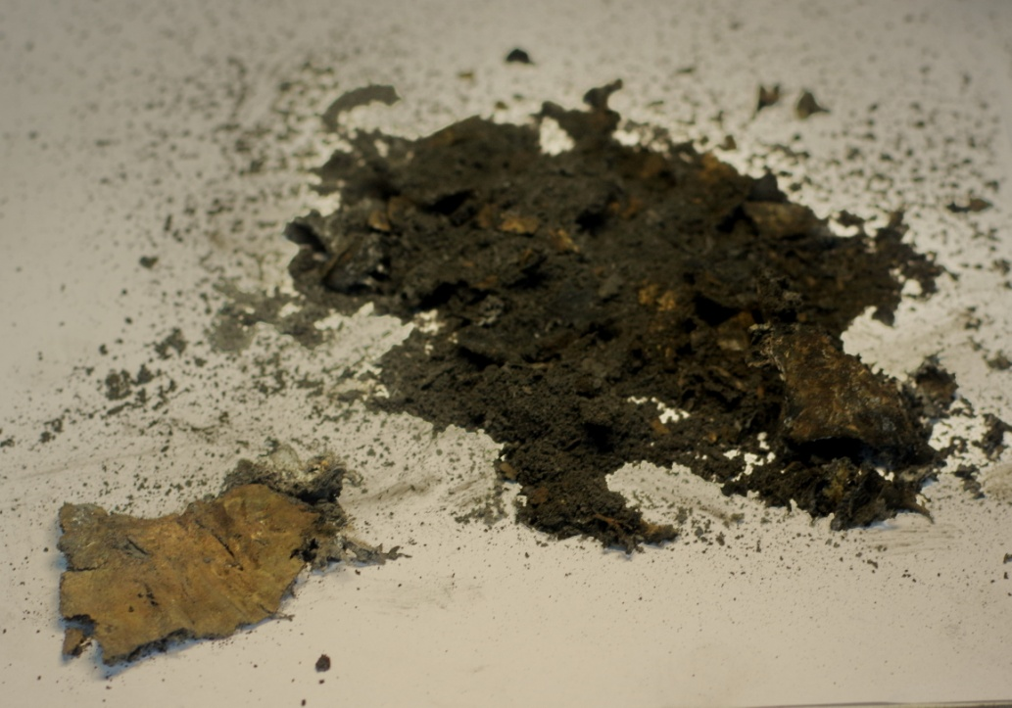
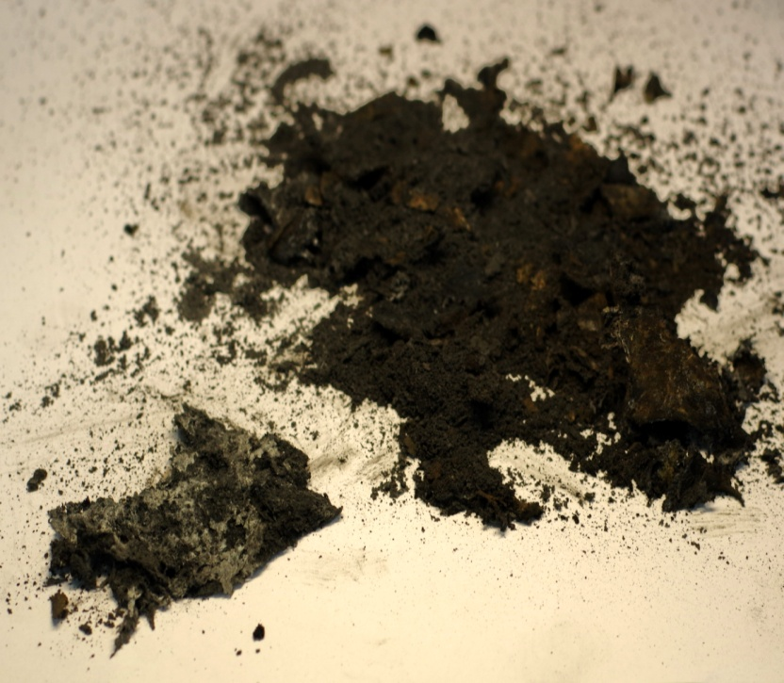
2 Si + -CF₂CF₂- → SiC + C + SiF₄
Reagenty:
Tarflen (64%), Si (36%)
Układ bomby:
średnia bomba
nić węglowa
Atmosfera, ciśnienie początkowe:
powietrze
10 atm

Slide 6
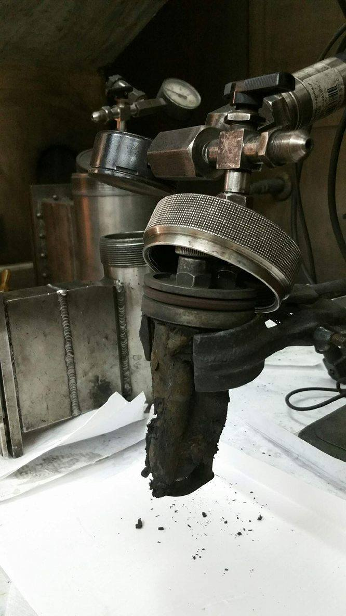
Reagenty:
PTFE(64%), Si (36%)
Układ bomby:
średnia bomba
nić węglowa
Atmosfera, ciśnienie początkowe:
tlenek węgla(II)
10 atm

Slide 7
Reagenty:
PTFE, Si, NaN₃
Układ bomby:
średnia bomba
nić węglowa
Atmosfera, ciśnienie początkowe:
powietrze
10 atm

Slide 8
Bibliografia
http://www.chem.uw.edu.pl/people/AMyslinski/sesja2007/pliki/postery/01_18.pdf
http://science24.com/paper/23232
„Warstwy nanokompozytowe węglowo-palladowe, Badania i technologia” redakcja naukowa Elżbieta Czerwosz
DZIĘKUJĘ ZA UWAGĘ

